Slide 1
JAP_GPT开发总结
2024.12.16

Slide 2
主要的一些程序及功能
db_util.py: 新建数据库相关；
jap_paper_revise:处理原试卷与学生的答题卡，将学生错题（原题目，选项，正确选项，错选选项，知识点）存入数据库；
processor_2.py:主程序，与GPT进行对话，生成新题目并进行检查。

Slide 3
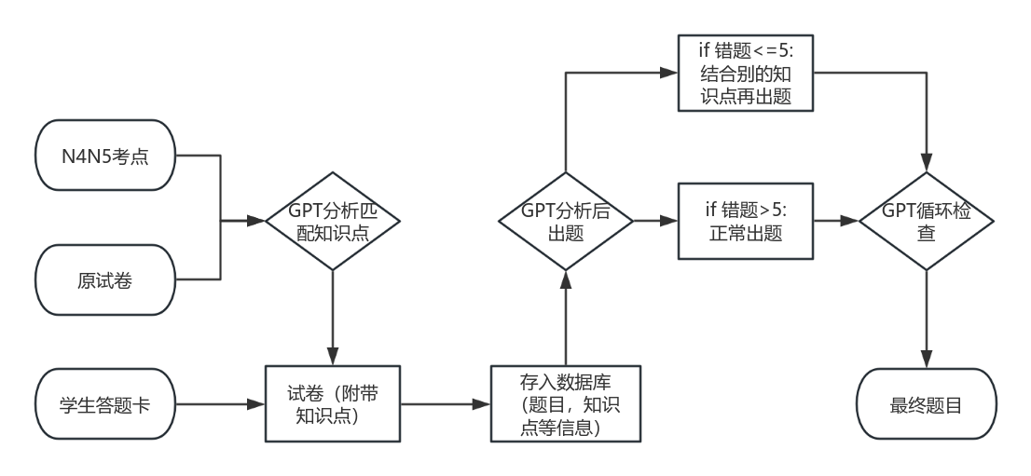
工作流程
PART2 新题目生成
PART1 知识点匹配

Slide 4
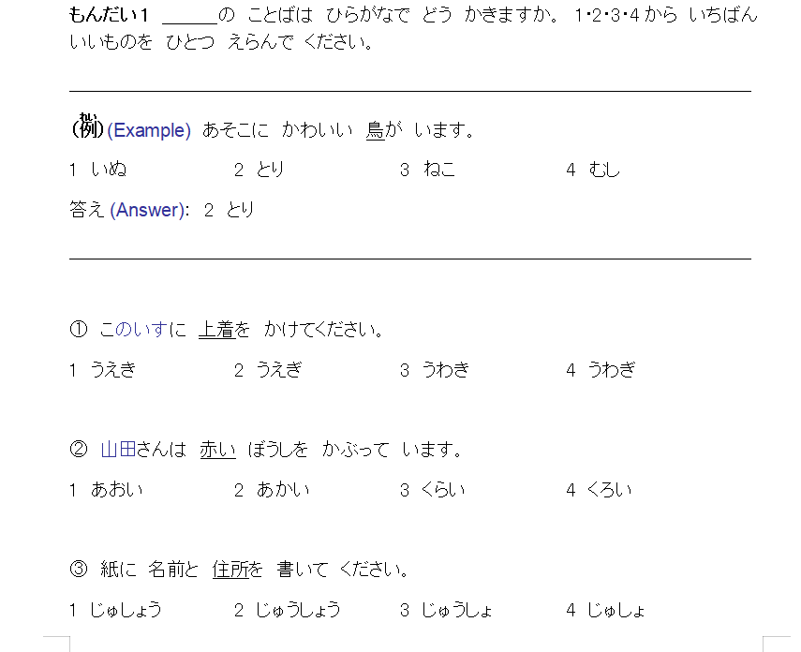
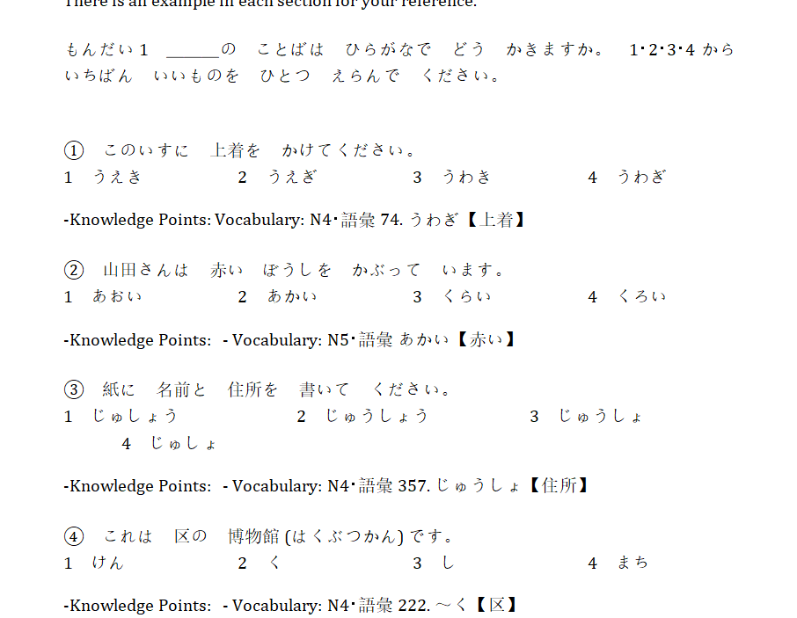
匹配前 V.S 匹配后

Slide 5
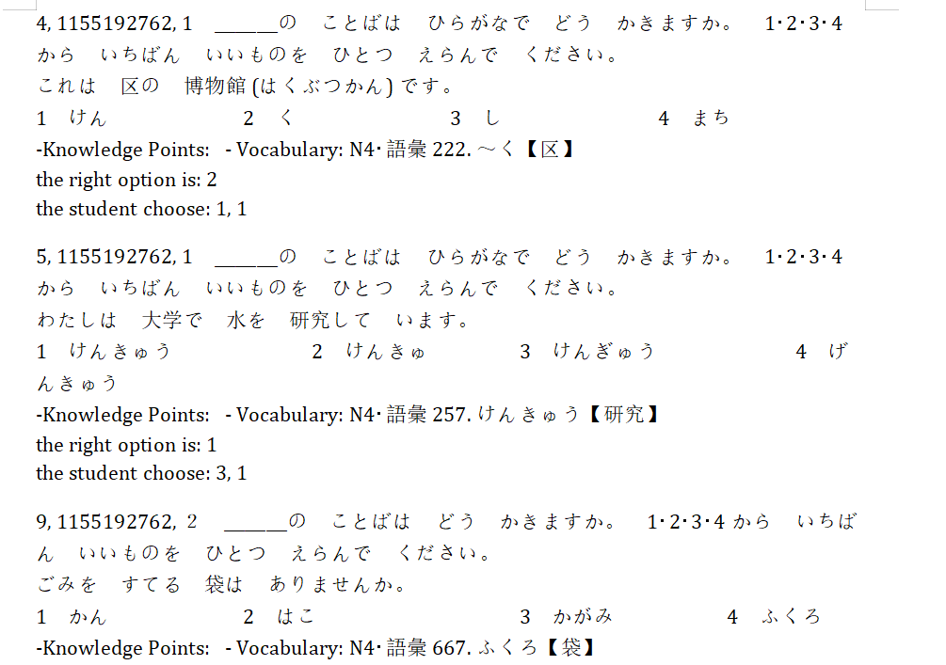
数据库中存储样式：

Slide 6
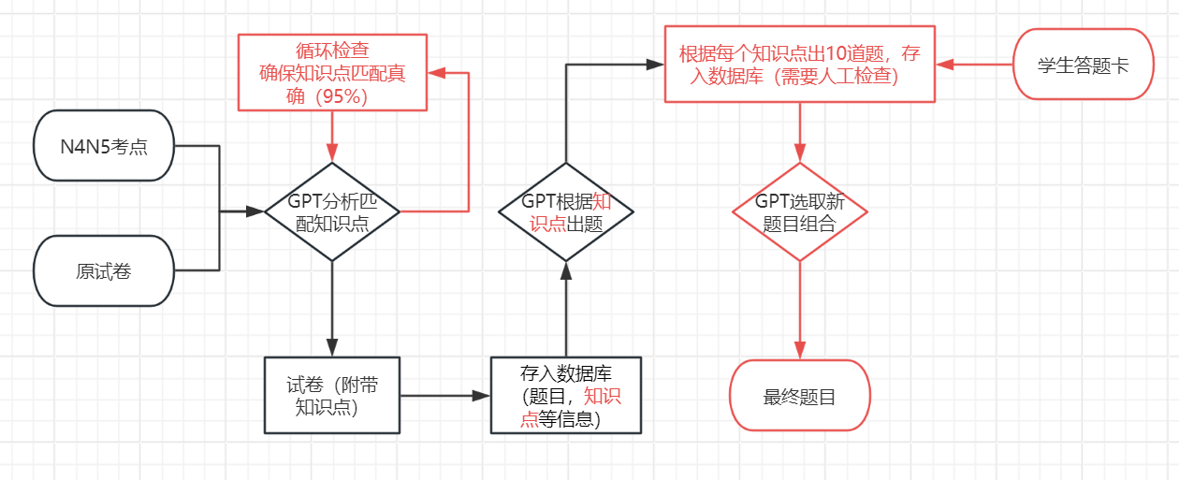
工作流程new

Slide 7
现存的问题
1. 知识点匹配不能100%准确，部分题目分析有误。
2. 根据错题及知识点出题是否对应？（需要HK那边check）
3. 题目质量相关 3.1 题干的错误 3.2 选项的错误（revise 的3份中发现一道） 3.3 奇怪的题目（部分解决？） 3.4 题目过于简单，题型单一（考点不完全对应）

Slide 8
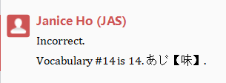
知识点匹配list number错误：（匹配的知识点是正确的）
⑲ たんじょうびに はなを もらって （ ）。
1 かなしかった 2 こわかった 3 うれしかった 4 さびしかった
- **Vocabulary**: うれしい【嬉しい】(93) N4
知识点匹配错误，但是列表序号是正确的：
㉖ <u>ねだんは わかりますか。</u>
1 いくらか 知って いますか。
2 いつ やるか 知って いますか。
3 どこで やるか 知って いますか。
4 どんな ものか 知って いますか。
- **Grammar**: 知っています／知りません (14) N4

Slide 9


知识点匹配错误：
⑥ 日よう日は 道が こむので （ ）。
1 月よう日も こまなかった 2 車で 行くことにした
3 やくそくの 時間に 間に合った 4 月よう日に 行くことにした
- **Grammar**: ～ことにする (10) N4
⑩ 3時間だけ 仕事を したら 10,000円 （ ） もらえた。
1 し 2 に 3 も 4 で
- **Grammar**: ～で (Indicating means) N4
这道题目的正确答案是3，但ChatGPT识别的考点来自选项4， 所以应该考察的是：も

Slide 10
题目相关：目前用ChatGPT人工进行的检查，检查了3份，有一道题目有问题：
找同义的句子，选项中不应出现括号，选项2，3去掉括号后其实是一样的：
ただし、彼はいつも時間に正確です。
1. 彼は時間に（遅れる）ことができません。
2. 彼は時間に（遅れた）ことがありません。
3. 彼は時間に（遅れ）たことがありません。
4. 彼は時間に（遅れない）ことがありません。
然而，他总是很准时。
1. 他不能准时（迟到）。
2. 他从不准时（迟到）。
3. 他从不准时（迟到）。
4. 他从不准时（也不迟到）。

Slide 11
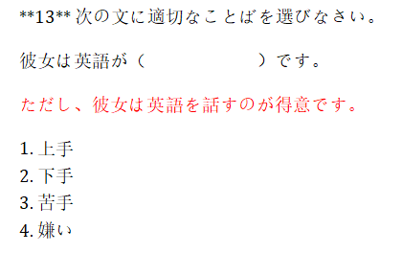
本来的题目是所有答案都正确的，进行修改后给这道题目加上了条件，但过于简单。
2946 错题过多，导致出的题目题型全是考察词汇的题目。
**1** 次の【 】のことばは、ひらがなでどうかきますか。
1・2・3・4からいちばんいいものをひとつえらんでください。
この【頭痛】をなんとかしたいです。
1. ずつう 2. ずふう 3. とうつう 4. とうふう

